Slide 1

SISTEM ZA VIZUELNU REPREZENTACIJU BLOCKCHAIN TEHNOLOGIJE
KANDIDAT: DIMITRIJE KNEŽEVIĆ 244/2017
MENTOR: PROF DR ŽARKO STANISAVLJEVIĆ
16.5.2023.

Slide 2

Agenda
ŠTA JE BLOCKCHAIN
KAKO RADI
PROBLEMI KOJE REŠAVA
INTERAKTIVNI PRIMERI
PREDNOSTI I MANE
KRATKA ISTORIJA
ZAKLJUČAK

Slide 3
ŠTA JE BLOCKCHAIN

Slide 4

ŠTA JE BLOCKCHAIN
Sastoji se od blokova podataka koji su povezani zajedno u lanac (block+chain)
Fokus rada će biti na najširu primenu – kriptovalute
Kriptovalute su implementirane u distribuiranim sistemima pomoću javnih digitalnih ledgera
Distribuirani sistem = komponente sistema se nalaze na različitim uređajima koji međusobno komuniciraju kroz mrežu
Digitalni ledger = fajl koji sadrži račune i transakcije
Pod blockchainom se u glavnom podrazumeva struktura podataka koja sadrži digitalni ledger
Notes:
Iako se često predstavljaju ovakvim novčićima ili tokenima sa slike, kriptovalute ne postoje u fizičkom obliku, niti npr. 4 Bitcoina predstavlja nešto opipljivo u stvarnom svetu, što znači da spadaju u fiat valute, tj. valute bez pokrića.
Ali proći ćemo i kroz protokole pomoću kojih uređaji u distribuiranom sistemu razmenjuju poruke međusobno, jer je to veoma bitan deo funkcionisanja kriptovaluta i blockchaina generalno.

Slide 5
KAKO BLOCKCHAIN RADI

Slide 6

KRIPTOGRAFSKE HEŠ FUNKCIJE
Kako su blokovi povezani?
Heš funkcija = funkcija koja mapira podatke u izlaz fiksne dužine
Isti ulaz u funkciju uvek daje isti izlaz koji se naziva heš
Koriste se u glavnom za brzo pronalaženje podataka u računarstvu
Kriptografske heš funkcije (CHF) = specijalne heš funkcije za koje se ne može izračunati ulaz na osnovu dobijenog izlaza
Primer: ostatak pri deljenju H(x)=x%7
Ako je H(x)=6, onda x=6,13,20,27,…
Veoma široka primena u kriptografiji
Notes:
Npr. baze podataka
Kriptografske heš funkcije su naravno mnogo kompleksnije, neke od kolega koje poznajem pišu cele diplomske radove samo na ovu temu

Slide 7
Notes:
Ovde možete da vidite kako one funkcionišu u mojoj aplikaciji, dole su izlazi funkcija za gornji unos. Izlazi su uvek iste veličine ispisane u heksadecimalnom sistemu.
Vi koristite ove funkcije svaki dan na internetu, njima se enkriptuju, tj. šifriraju komunikacija između web browsera i servera kad ste na nekom web sajtu, ili npr. kad pokušavate da se ulogujete u neku aplikaciju, u bazi se ne čuvaju originalne šifre već se one prvo provuku kroz neku CHF i rezultat toga se zapravo čuva u bazi
Postoje razne kriptografske heš funkcije, na dalje u radu ćemo koristiti samo SHA256

Slide 8

DIGITALNI JAVNI LEDGER
Zamislimo da prijatelji svaki dan idu zajedno u grad
Komplikovano im je da se svaki put raskusuravaju međusobno
Zato odluče da zapisuju ko kome koliko duguje, i da tek na kraju svakog meseca vrate jedni drugima novac
Primer:
Andrej duguje Luki 20£
Sofija duguje Andreju 30£
Luka duguje Sofiji 10£
---------------------------------------
Andrej dobija 10£
Luka dobija 10£
Sofija daje 20£
Notes:
Napraviću paralelu sa nečim što je lako za zamisliti iz stvarnog života

Slide 9
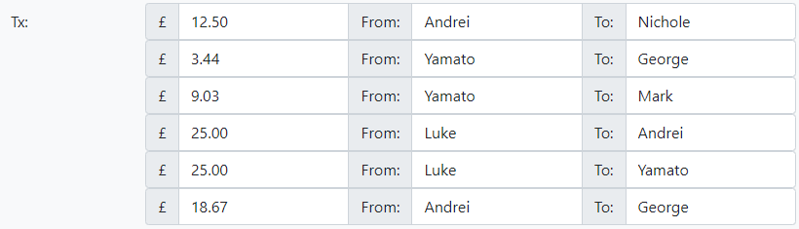
DIGITALNI JAVNI LEDGER
Digitalni i javni = umesto u svesku zapisuju na nekom web sajtu koji je javno dostupan
Šta sprečava Andreju da doda transakciju: Luka šalje Andreju 100£ ?

Slide 10
DIGITALNI POTPISI
Zamislimo da prijatelji svaki dan idu zajedno u grad
Komplikovano im je da se svaki put raskusuravaju međusobno
Zato odluče da zapisuju ko kome koliko duguje, i da tek na kraju svakog meseca vrate jedni drugima novac
Primer:
Andrej duguje Luki 20£
Sofija duguje Andreju 30£
Luka duguje Sofiji 10£
---------------------------------------
Andrej dobija 10£
Luka dobija 10£
Sofija daje 20£

